Slide 1
目录
认识NodeJS
学习NodeJS前需要掌握的js基础
开始学习NodeJS
  I/O操作
  服务器相关知识讲解
  数据库、redis讲解
  nodeJS框架介绍
  写一个简单的后台框架，实现接口开发并说明开发规范
扩展
  nodeJS应用——中间层，服务器渲染
  其他后台相关知识——负载均衡

Slide 2
NodeJS
NodeJS不是一门语言，也不是一个js框架，只是一个运行平台。
Nodejs并没有重新开发运行时环境，而是选择了目前最快的浏览器内核V8做为执行引擎，保证了Nodejs的性能和稳定性。
Nodejs基于Javascript语言，不用再单独新学一门陌生的语言，从而减低了学习的门槛和前后台代码风格。
Nodejs的开发非常高效，而且代码简单，得意于Nodejs的单线程机制。而Nodejs的另一个特点异步编程，让Nodejs处理I/O密集型应用有了明显的优势。
Nodejs的社区在壮大，不仅包的数量在快速增加，而且包的质量也要明显好于其他语言的。

Slide 3


等待连接
等待响应
NodeJS的显著特点：异步机制、事件驱动整个过程没有阻塞新用户的连接。
基于这样的机制，理论上陆续有用户请求连接，NodeJS都可以进行响应，因此NodeJS能支持比Java、PHP程序更高的并发量虽然维护事件队列也需要成本，再由于NodeJS是单线程，事件队列越长，得到响应的时间就越长，并发量上去还是会力不从心。

Slide 4
JS有哪些特点和特点对应的优缺点
1、弱类型、动态的、解释型的脚本语言，比较灵活。
2、单线程、非阻塞I/O、事件驱动。
特点决定了怎样的优缺点？

Slide 5
解释
弱类型、动态的：函数的形参和实参不需要一直，变量之前可以相互转换，不需要指定类型。
解释性语言：js代码不需要编译就可以直接运行。(less)
非阻塞I/O：也叫异步I/O，即操作文件、请求响应等输入输出操作都可以通过异步完成。
跨平台：JS在更多的环境上都可以运行。
单线程：代码之前不相互影响，从上至下执行。

Slide 6
单线程
优点：作为前端语言，避免了多线程造成复杂的同步问题。
ex：一个线程添加DOM，一个线程删除DOM，该以哪个为准？
问题1：JS是单线程的，但它又是如何做到异步操作的？
问题2：setTimeout(()=>{console.log(123)},0)
和 Promise.all() .then(()=>{console.log(456)})
先执行哪个console？
缺点：执行效率低，不适合做CPU很密集的操作，无法做到精确的时间计算和数字计算。主线程崩溃，全部崩溃。

Slide 7
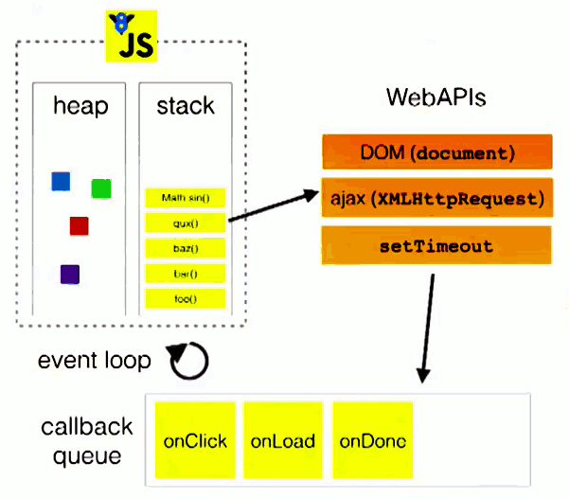
事件循环

Slide 8
I/O操作
var fs = require("fs")
fs[api](path,[cb]) ： api.includes('sync')? '同步': '异步'
所有的异步都有callback，同步直接返回结果
推荐学习网站:
https://www.runoob.com/nodejs/nodejs-fs.html

Slide 9
两个例子
1、转移文件，剪切通过pipe管道传输
前端传文件给后台时，文件是保存在缓存区：C:\Users\mayn\AppData\Local\Temp
我们需要剪切到我们指定的目录去保存起来
2、文件操作是异步操作，我们经常要做很多的异步操作，但是在异步函数里面返回return时会出现拿不到数据的情况
ex：functin cc()=>{setTime(()=>{return 1})}
let a = cc() // a是多少？

Slide 10
简单讲解服务器
简单的服务器一般包含一下几个功能：
数据库 3306、redis 6379、前端服务 80、后台服务 xx
→
tomcat
→
前端资源
→
输入url
→
Nginx
→
后台服务
→
业务逻辑
↓
↓
mysql
redis

Slide 11
数据库介绍
项目中所有的具体数据都应该存储在数据库中的数据表中，结构为：数据库→数据表→列→行→主键→外键→sql
常用的sql语句：
表格查询：一句话查表格总数和 从第0条开始后面10条数据
select SQL_CALC_FOUND_ROWS * from 数据表 where 条件 and 条件 order by id asc limit 0,10;select FOUND_ROWS() as total;
修改数据表中某个键的属性: alter table 表 modify 键 属性
增加数据表中某个键的属性: alter table 表 add 键 属性
修改指定数据的某个键值：update 表 set 键=值 where 条件'
模糊查询：where 键 like "%${值}%"

Slide 12
redis
前端的缓存我们知道的有cookie、storage、indexDB等，但是有些时候我们要写上这样的代码 if(window.localStorage){xxxx}，why？？
事实上cookie、storage、indexDB都是浏览器的缓存功能，JS本身是没有这些缓存功能，同样的在nodeJS并没有cookie、storage、indexDB这样的东西，所以我们需要使用第三方的服务——redis
redis是以hash类型的形式存在内存中，所有读写速度非常快。
redis没有账号，只需要密码即可连接，存储方式类似于前端Object

Slide 13
NodeJS的框架
目前nodeJS的框架有三大类express、koa、egg
express：第一代nodeJS框架，使用人数最多，类似于前端的jquery，适合小项目；
koa：是express原班人马打造，即升级版，很多api得到简化，也使用了很多新语法，特别是async解决了回调地域问题，洋葱片中间件模式，适合企业级项目；
egg是基于 koa2 的，async的特性让我们避免了回调地狱。洋葱式的中间件架构让我们更容易后置逻辑，内置的多进程管理会帮我们更好的利用服务器性能。更方便的单元测试，更加约束的目录架构。

Slide 14
撸码环节
框架介绍：
1、演示项目是以koa2框架背景下，使用koa-generator模板创建项目。
2、引入需要的依赖，mysql、redis、session、bodyparser、路由等
3、创建配置项文件：config，写入sql、redis等配置常量
4、在app中引入mysql和redis
5、编写路由
6、编写拦截器和对应的操作
7、监听服务端口
8、开始编写路由后的业务逻辑、数据访问、公共方法等

Slide 15
开发规范
模块化开发，各个模块功能保持单一性，可以有效避免无法解耦的问题，还可以快速定位到问题的来源。
1、路由模块：只处理相应路由的劫持和业务逻辑模块的入口；
2、业务逻辑模块：只处理相关业务逻辑，调用数据库和返回结果
3、mysql连接池模块：只处理与数据库的增删改查问题。

Slide 16
三个demo
1、简单的登录注册功能：mysql+redis
2、代码注释率计算功能：I/O模块+二进制传输
3、爬虫功能：request+cheerio模块

Slide 17
NodeJS实际在企业中的应用
由于NodeJS的一些致命的缺点，比如：无法做CPU密集的操作，无法做精确的数字计算和时间计算，导致NodeJS成为服务器开发语言的地位饱受争议。
实际上，根据NodeJS对I/O处理的优势，和我们对前端页面seo的需求相结合，从而衍生出NodeJS作为服务器和前端桥梁的“中间件”这一新的应用场景，受到很多公司的亲赖。

Slide 18
中间件(middleware)
常见的中间件：
1、http中间件：app.use(ctx => {ctx.body = 'Hello World';});
2、路由中间件：const Router=require('koa-router');
3、模板渲染中间件：const views=require('koa-views');
4、解析body中间件：const bodyParser = require('koa-bodyparser');
5、mysql中间件：const mysql = require('mysql')
6、session中间件：const session = require('koa-session')
7、redis中间件：const RedisStore = require('koa2-session-redis')
8、文件接收中间件：const multiparty = require('koa2-multiparty')

Slide 19
模板渲染
模板渲染：即在已写好的模板上重新传入数据的方式。
前端渲染模板：模板通过js的方法加载数据在客户端完成渲染，使用客户端的渲染资源。参照公司的vue项目
后端渲染模板：模板通过后端语言传入数据，在服务器完成渲染，使用服务器的资源。可以通过缓存的方法将已生成好的模板数据缓存起来，避免浪费资源。参照jsonp的方式。
优缺点：
前端渲染模板，数据是在客户端重新获取的，不利于做seo优化，同样的，在客户端渲染模板，会出现首屏加载很慢的情况，受限于客户端的性能。优点是前后端完全分离，维护方便等
后端渲染模板正好解决了前面两个问题。缺点是占用服务器资源，前后端不分离，维护性差。

Slide 20
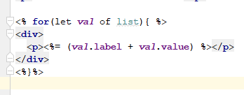
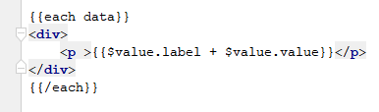
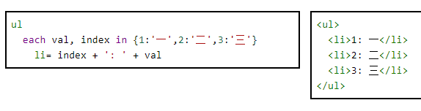
服务端模板渲染
常用的模板开发语言是：pug、ejs、art-template
三种语言的v-for实现的语法糖：
ejs
art-template
pug

Slide 21
NUXT
1、nuxt解决了服务器端渲染无法使用vue的问题。使得服务器端渲染变得更加方便，更加适合前端去开发，提高工作效率。
2、基于Vue，自动代码分层，强大的路由功能，支持异步数据，支持ES6/7语法，支持打包和压缩代码，本地开发支持热更新，集成ESLint，可使用各种npm插件，以及支持各种样式预处理器。
3、真正的前后端分离，nuxt提供了asyncData钩子函数，会在页面加载，vue实例化之前执行该函数，我们可以在此时拿到数据，然后和模板一起渲染成html，最后页面加载，vue实例化。这样就可以实现seo优化。
4、缺点：部署困难，需要在服务器装node环境和npm下载依赖等，需要启动node服务且服务并不稳定。

Slide 22
负载均衡
负载均衡：合理分配任务，保证所有后端服务器都将性能充分发挥，从而保持服务器集群的整体性能最优。
解决高并发，流量特别大的情况，比如双十一，春运，以及我们的钉钉软件。
两种解决方案：垂直扩展和水平扩展

Slide 23
水平扩展
客户端→F5→LVS→nginx→服务器
LVS
nginx
服务器
客户端
F5
LVS
nginx
服务器
LVS
nginx
服务器

Slide 24
nginx如何实现负载均衡
http {
include mime.types;
upstream website {
server 127.0.0.1:9091 weight=1;
server 127.0.0.1:9092 weight=1;
server 127.0.0.1:9093 weight=1;
}
server {
listen 80;
server_name localhost;
location / {
proxy_pass http://website;
}
}}

Slide 25
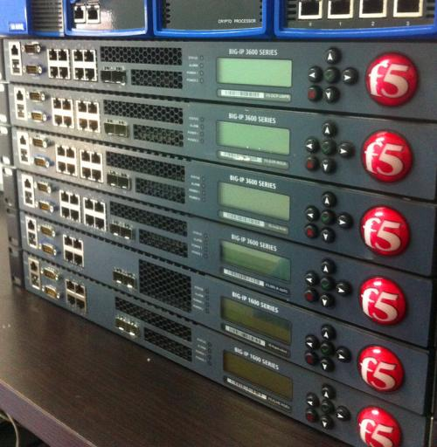
负载均衡 - LVS
LVS（Linux Virtual Server）即Linux虚拟服务器，中国人开发，目前绝大部分Linux发行版都集成了该内核。实现基于第四层(传输层)的软件均衡方案。
核心理念：原本是请求LVS服务器的数据包，被LVS软件篡改了数据包的目的地，将流量转移到Nginx所在的机器IP，从而实现负载均衡。
负载均衡 - F5
F5是硬件设备。

Slide 26
服务终端有上限
Nginx 支撑1w~10w并发量
LVS 支撑10w~50w并发量
F5 支撑200w~1000w并发量
超过服务器架构设备的上线后，如何实现无限水平扩展？ → DNS域名系统

